Slide 1
3 декабря 2020
Повышение профессиональных компетенций педагога ДОУ в области финансовой грамотности

Slide 2
Трудовая функция: Воспитательная деятельность
Трудовые действия
- Проектирование и реализация воспитательных программ;
- Проектирование ситуаций и событий, развивающих эмоционально-ценностную сферу ребенка (культуру переживаний и ценностные ориентации ребенка);
- Реализация воспитательных возможностей различных видов деятельности ребенка (игровой, трудовой, художественной и т.д.)

Slide 3
Трудовая функция: Воспитательная деятельность
Необходимые умения:
- Создавать в учебных группах разновозрастные детско-взрослые общности обучающихся, их родителей (законных представителей) и педагогических работников;
- Сотрудничать с другими педагогическими работниками и другими специалистами в решении воспитательных задач;

Slide 4
Трудовая функция: Воспитательная деятельность
Необходимые знания:
Научное представление о результатах образования, путях их достижения и способах оценки;
Основы методики воспитательной работы, основные принципы деятельностного подхода, виды и приемы современных педагогических технологий;

Slide 5
«Образование на всю жизнь» заменяется «образованием через всю жизнь»
Непрерывное образование - это процесс роста образовательного ( профессионального и общего) потенциала личности в течение всей жизни на основе использования системы государственных и общественных институтов и в соответствии с потребностями личности и общества.

Slide 6
Формы развития профессиональных компетенций:
Курсы повышения квалификации,
Научно-практическая конференция,
Методическое объединение,
Педагогическое совещание,
Стажерская практика,
Мастер-класс,
Семинар-практикум,
Вебинар
……..

Slide 7
Программа курсов повышения квалификации
Тема:
Содержание и методика финансового воспитания детей дошкольного возраста,
Целевая категория: педагогические работники дошкольных образовательных организаций,
Объем программы: 72 часа

Slide 8
Программа курсов повышения квалификации
Цель: Программа ориентирована на минимизацию затруднений и освоение педагогическими работниками новых профессиональных компетенций в области организации финансового воспитания детей дошкольного возраста в соответствии с требованиями ФГОС ДО.
Задачи:
- формирование знаний о специфике дошкольного образования и особенностях организации работы по финансовому воспитанию детей дошкольного возраста;
- совершенствование способности к проектированию образовательных событий/занятий по финансовому воспитанию дошкольников с применением цифровых образовательных ресурсов;
- формирование умения сотрудничать с другими педагогическими работниками и другими специалистами в решении задач финансового воспитания детей дошкольного возраста.

Slide 9
Программа курсов повышения квалификации
1. | Модуль 1. Финансовое воспитание детей дошкольного возраста как социально-педагогическая проблема | 10
1.1. | Стратегия повышения финансовой грамотности в Российской Федерации на 2017–2023 годы: Основные приоритеты, цели и задачи | 2
1.2. | Современные научные и организационно-методические подходы к финансовому воспитанию детей дошкольного возраста | 4
1.3. | Опыт реализации финансового воспитания в дошкольном образовании | 4

Slide 10
Программа курсов повышения квалификации
2. | Модуль 2. Финансовая грамотность как компонент профессиональной компетентности педагога дошкольной образовательной организации | 24
2.1. | Управление личными финансами, понятие денег и формирование семейного бюджета | 4
2.2. | Банковские услуги, отношения людей с банками | 4
2.3. | Страхование | 4
2.4. | Взаимоотношения человека с государством: налоги | 4
2.5. | Пенсионное и социальное обеспечение граждан | 4
2.6. | Финансовое мошенничество | 4

Slide 11
Программа курсов повышения квалификации
3. | Модуль 3. Организация образовательной деятельности по финансовому воспитанию дошкольников | 38
3.1. | Особенности содержания программ финансового воспитания для дошкольников | 4
3.2. | Ресурсное обеспечение практики финансового воспитания дошкольников | 8
3.3. | Вариативные формы организации финансового воспитания детей дошкольного возраста | 4
3.4. | Особенности проведения занятий по финансовому воспитанию с детьми дошкольного возраста | 4
3.5. | Дидактические материалы по финансовому воспитанию в деятельности педагога ДОУ | 4
3.6. | Взаимодействие с родителями в области финансового воспитания дошкольников | 4
3.7. | Проектирование образовательных событий/занятий по финансовому воспитанию дошкольников | 8

Slide 12
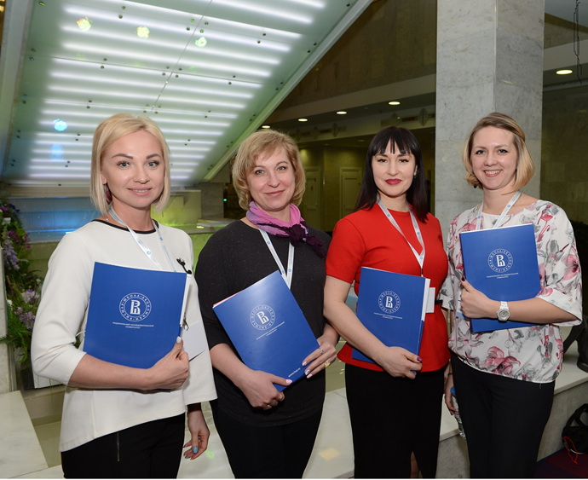
кадровые условия
Блок М.Е., доцент лаборатории экономической педагогики,
Колпакова Н.В., доцент лаборатории экономической педагогики,
Маматова О.В., методист лаборатории экономической педагогики,
Райских Т.Н., к.п.н., заведующий лабораторией экономической педагогики

Slide 13
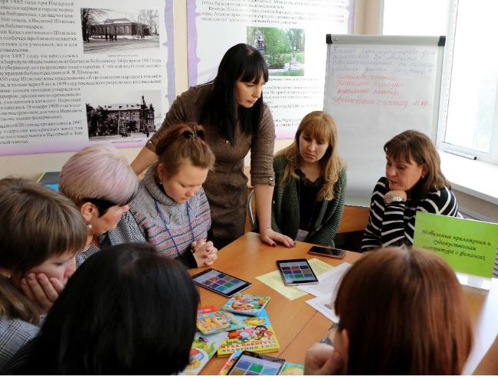
Организационно-педагогические условия
видеотехника и мультимедийное оборудование для демонстрации презентационных материалов с программным обеспечением;
доступ в сеть Интернет и на платформу Zoom
- игровые материалы;
методические пособия;
планшет с возможностью демонстрации игровых приложений

Slide 14
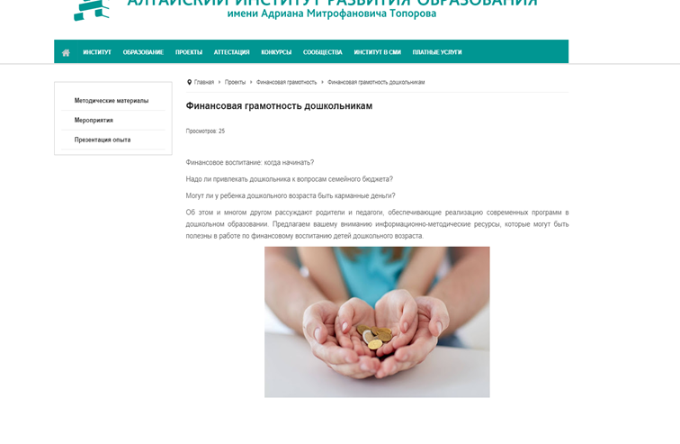
Сайт как Информационно-методический ресурс
Официальный сайт КАУ ДПО АИРО по ссылке: https://iro22.ru/index.php/2016-04-20-04-57-04/o-proekte/finansovaya-gramotnost-doshkolnikam.html

Slide 15
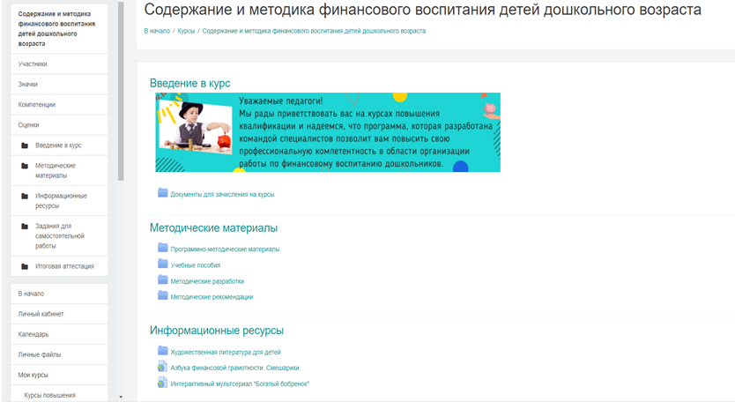
Образовательная платформа
Ссылка на Moodle:
http://sdo.iro22.ru/course/view.php?id=669

Slide 16
Почему стоит выбрать программу пк?
Возможность самообразования;
Доступность материала на платформе в течение 1 года;
Получение комплекта игр (при условии команды от одного ДОУ не менее 5 человек);
Снижение оплаты при анонсировании программы другим организациям…

Slide 17
Приглашаю к сотрудничеству
Наталья Владимировна Колпакова,
доцент лаборатории экономической педагогики КАУ ДПО АИРО им. А.М. Топорова,
педагог-психолог высшей категории,
магистр по направлению «Специальное (дефектологическое) образование»
тел: 8 (3852) 555897, внутренний номер: 2506
Электронная почта:
nkolpakova@list.ru

